Slide 1

Les chutes de hauteur

Slide 2

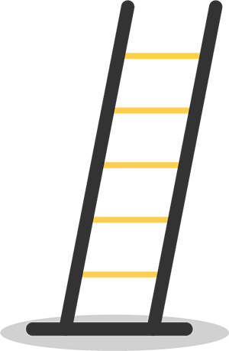
Définition d’un chute de hauteur
La chute de hauteur est consécutive à un déséquilibre d’une personne travaillant au-dessus du sol, à proximité d’un trou ou bien d’une fosse et qui entraîne un impact violent du corps avec le sol.
Il n’y a pas de hauteur minimum
Ce que dit la loi : Article R.4323-63 Il est interdit d’utiliser les échelles, escabeaux et marchepieds comme poste de travail.
Toutefois, ces équipements peuvent être utilisés en cas d’impossibilité technique de recourir à un équipement assurant la protection collective des travailleurs ou lorsque l’évaluation des risques a établi que ce risque est faible et qu’il s’agit de travaux de courte durée ne présentant pas un caractère répétitif.

Slide 3

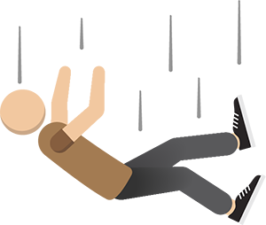
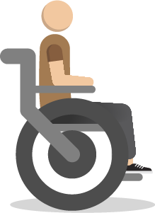
Chiffres
2ème
Durée
1,5 s
cause de mortalité au travail.
3ème
cause d'invalidité permanente et d'arrêts de travail en France.
Arrivée
50 Km/h

Slide 4

Normes
Pour les produits Européens il faut qu’ils soient conforme à la norme : EN 131
Conforme au décret :
96-333
Norme : EN 131
Décret : 96-333
Marque « NF »
La marque « NF » vous permet d’être sur que les produits sont conformes aux normes européennes et au code du travail :
C’est un moyen simple afin d’être sur de la qualité et de conformité du matériel.

Slide 5


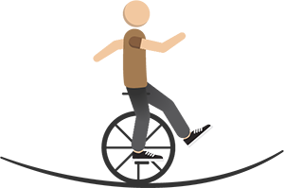

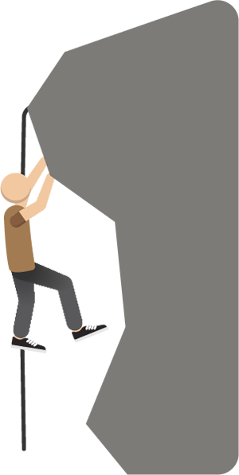
Les métiers à risques
Métiers où les personnes sont menés à être exposées aux chutes de hauteurs :
Métiers du BTP
Agents d'entretiens
et maintenance
Spectacle, acrobates
Électriciens
Sports d'extérieur
(escalade, accro-branche)

Slide 6


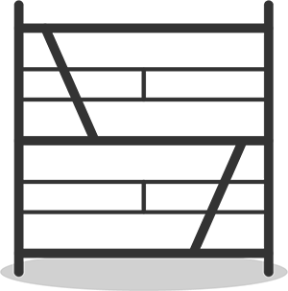
Les situations à risques
La chute de hauteur intervient soit sur des métiers à risques :
Charpente, Toiture
Terrasse
Échafaudage
Échelle

Slide 7
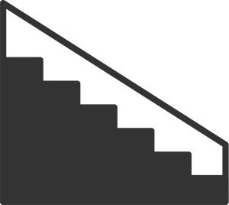


Les situations à risques
Soit lorsqu’une personne se trouve sur une plateforme haute mais ne travaille pas dans un environnement à risque :
passerelle
Escalier
Escabeau
Échelle

Slide 8

les dommages dépendent de la hauteur, de la réception au sol
Le danger
Entre 1 à 7 mètres : survie incertaine
À partir de 12 mètres : Aucune chance de survie

Slide 9
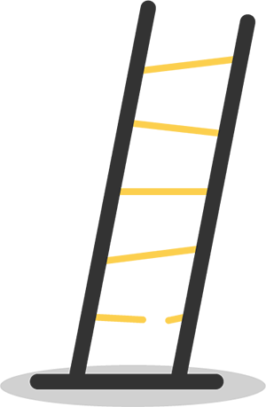

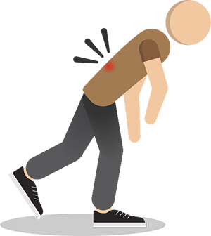

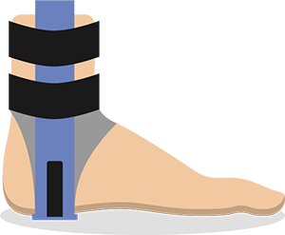
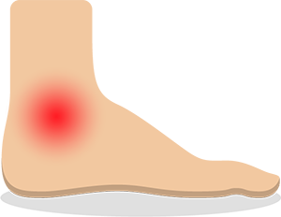
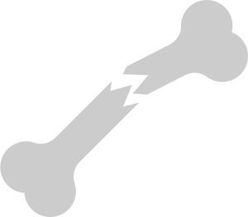
Causes et dommages
Causes
Chutes dans le vide, à travers un toit, dans un trou, un escalier...
Absence de protections individuelle et collectives (harnais, échafaudage, …)
Équipement défectueux ou mal utilisé
Dommages
Douleurs
Hématomes
Entorse, foulure
Contusions
Fractures
Décès

Slide 10


En 2015 :
52% des accidents du travail, dont 30 décès.
2ème cause de décès
inrs.fr/risques/chutes-hauteur/accidents-travail.html
Les principales solutions pour contrer ce risques :
Éviter de monter en hauteur
Évaluer pour chaque Unité de Travail dans le Document Unique.
Formation au risque
Former à l’utilisation des EPI.
Contrôler et entretenir ses EPI
Etc.
Sources : http://www.chutesdehauteur.com/, www.preventica.com, http://www.inrs.fr

